Slide 1
第10章 HTML基础
——《Internet应用基础教程》

Slide 2
本章主要内容
概述
HTML文件编辑器
HTML基础

Slide 3
10.0 Web浏览工作方式
WWW服务器
WWW客户端：浏览器
WWW上网页传输协议:http

Slide 4
10.0 概 述
Internet上众多网页的基础，是HTML语言。
HTML为英文Hyper Text Markup Language（超文本标记语言）的缩写，属于一种标记控制语言。
所谓标记控制语言，即在源文件中插入排版控制标记（命令），通过专门的解析器解析后显示和打印排版后的效果。
所谓超文本，指除了文本内容外，还可以表现图形、图像、音频、视频、链接等非文本要素。
HTML语言的解析器主要为网页浏览器，例如微软公司出品的Internet Explorer和网景公司的Netscape浏览器等。

Slide 5
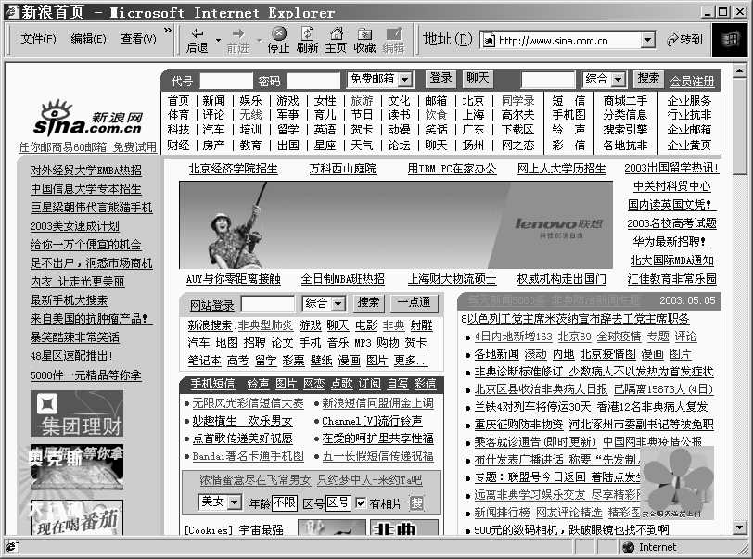
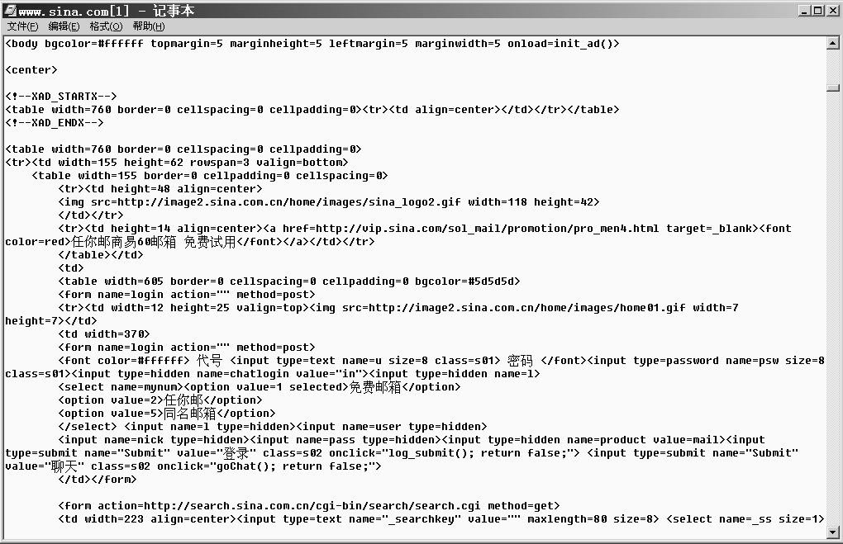
网页及其HTML源代码

Slide 6
10.1 HTML文件编辑器
虽然HTML能够表现超文本形式的内容，但其文件本身是文本格式的。因此，需要用支持文本格式的编辑器来进行编辑。
  即使是用诸如Microsoft Word等文档编辑器，在编辑HTML文件时也应使用其文本文件格式，而不应使用格式文档的功能。
Windows的记事本（Notepad）是最简单的HTML文件编辑器。
Office软件包中的FrontPage是网页编辑软件，带有HTML源码编辑方式。
IDM公司出品的UltraEdit软件，是一款功能全面、高效的专业文本编辑程序。对于专业的网页设计师来说，该软件是非常好的选择。

Slide 7
1. 记事本

Slide 8
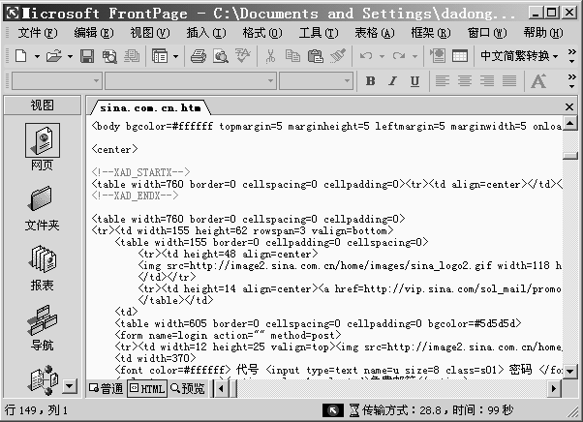
2. FrontPage的HTML模式

Slide 9
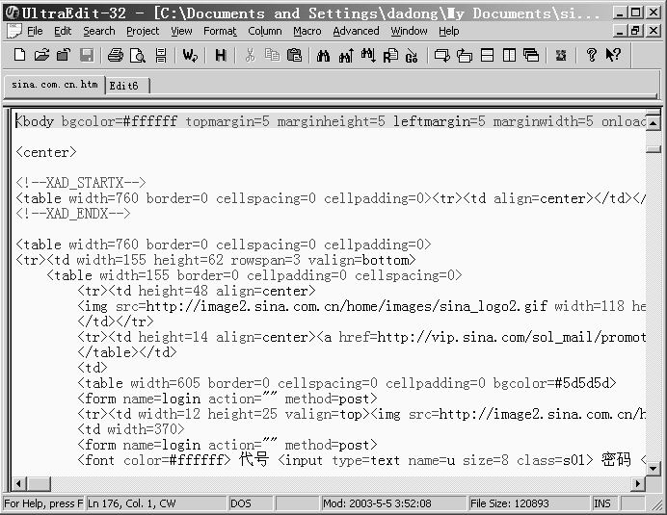
3. UltraEdit

Slide 10
10.2 HTML基础
基本标记
  Applet — applet, param
  Block phrasal — address, blockquote, pre, h1-h6
  Block presentational — center, hr
  Block structural — div, p
  Inline phrasal — abbr, acronym, cite, code, dfn, em, kbd, q, samp, strong, var
  Inline presentational — b, basefont, big, font, i, s, small, strike, sub, sup, tt, u
  Inline structural — bdo, br, del, ins, span

Slide 11
HTML基本标记
  Linking — a, base, link
  Lists — dir, dl, dt, dd, ol, ul, li, menu
  Simple forms — form, input, select, option, textarea
  Extended forms — button, fieldset, label, legend, optgroup, option, select, textarea
  Simple tables — table, td, th, tr
  Extended tables — caption, col, colgroup, tbody, tfoot, thead
  Images — img
  Image maps — area, map

Slide 12
HTML基本标记
  Objects — object, param
  Frames — frameset, frame, iframe, noframes
  Events — onclick, ondblclick, onmousedown, onmouseup, onmouseover, onmousemove, onmouseout, onkeypress, onkeydown, onkeyup
  Metadata — meta, title
  Scripts — noscript, script
  Styles — style element and attribute
  Structure — html, head, body

Slide 13
10.2 HTML基础
<html>
<head>
HTML文件头
</head>
<body>
HTML文件体
</body>
</html>

Slide 14
HTML文件头是一些对页面整体进行设置的参数和命令，以及相关的页面注释信息。
而文件体则是实际要在页面中表现的内容。
HTML文件中的标记命令均以“<>”括住，大部分命令是成对出现的开关命令。
  起始命令为“<命令>”，而结束命令则为“</命令>”。
HTML文件中的标记命令对大小写不敏感。
HTML中注释：<-- something -->

Slide 15
HTML文件头中……
<title>：HTML文件标题，显示在浏览器窗口标题栏中
<meta>：记录HTML文档的描述信息（如作者、有效期、关键字等），属性常用name，content等
  <META name="Author" lang="fr" content="Arnaud Le Hors">

Slide 16
HTML文件头中……
<meta>
  <-- For speakers of US English -->
  <META name="keywords" lang="en-us" content="vacation, Greece, sunshine">
  <-- For speakers of British English -->
  <META name="keywords" lang="en" content="holiday, Greece, sunshine">
  <-- For speakers of French -->
  <META name="keywords" lang="fr" content="vacances, Gr&egrave;ce, soleil">
  中文代码“zh”

Slide 17
HTML文件头中……
一些样式规则(style rules)
见示例

Slide 18
HTML文件体中……
添加文字
添加表格、列表
添加图片
添加超级链接
……

Slide 19
HTML文件体中……
添加文字
  <h1>…<h6>：不同的标题级别
  <p>：段落信息
    文字修饰<b>,<i>,<u>,<strong>,<em>,<small>,<big>
    <font face=“..” color=“..” size=“..”>
  <pre>：预设格式的文本
  <br> 和&nbsp;

Slide 20
10.3 字模与格式控制命令
1．Small：缩小命令，作用为字号缩小一级。为开关命令。例如：
    <small>缩小一级字号</small>
    <small><small>缩小两级字号</small></small>
2．Big：放大命令，作用为字号放大一级。为开关命令。例如：
    <big>放大一级字号</big>
    <big><big>放大二级字号</big></big>

Slide 21
3．Strong：强调命令，作用为对文字加粗。为开关命令。例如：
<strong>文字强调（加粗）</strong>
4．B：加粗命令，作用为对文字加粗。为开关命令。例如：
<b>文字加粗</b>
5．I：斜体命令，作用为对文字做倾斜处理。为开关命令。例如：
<i>文字倾斜</i>
6．U：下线命令，作用为对文字加上下划线。为开关命令。例如：
<u>文字加下线</u>

Slide 22
7．FONT：字模控制命令，可用多个参数来控制字模的各个方面。为开关命令。
（1）size参数：控制字号的级数，共分7级。例如：
<font size=5>字号为5级</u>
（2）color参数：控制文字的颜色，可以用颜色的英文单词来设置，也可以用以“#”开头的6位16进制数字来表示红、绿、蓝颜色。例如：
<font color=red>文字为红色</font>
<font color=#FF0000>文字还是红色</font>
（3）face参数：控制字体。例如：
<font face="隶书">字体为隶书</font>

Slide 23
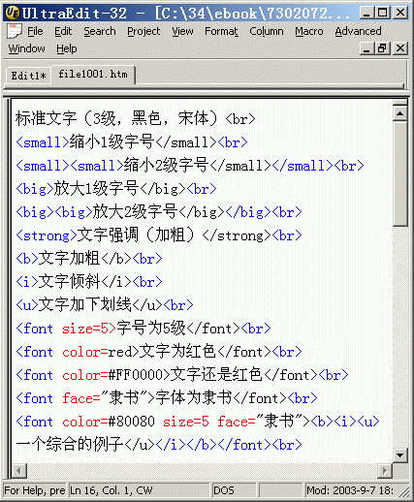
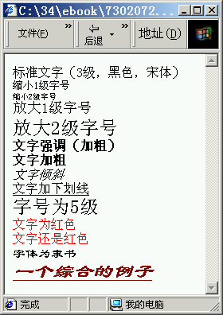
一些HTML命令及其在IE中的显示效果

Slide 24
8．H1、H2、H3等：级别标题命令，为开关命令，用于设置各级标题。例如：
  <h1>一级标题</h1>
  <h2>二级标题</h2>
  <h3>三级标题</h3>
9．Center：段落居中命令。为开关命令。例如：
  <center>居中显示</center>
10．BR：折行命令。不是开关命令。例如
本命令后将重起一行。<br>

Slide 25
11．P：段落命令，为开关命令，带上参数后可对整个段落进行格式控制。例如，align为对齐参数，其值有left、center、right等。以下是一些例子：
    <p>本命令括起一段后进行整体设置</p>
    <p align=left>本命令括起一段后进行整体设置，本参数为左对齐段落</p>
    <p align=center>本命令括起一段后进行整体设置，本参数为居中段落</p>
    <p align=right>本命令括起一段后进行整体设置，本参数为右对齐段落</p>
    <p>在一个段落中，<br>
    可以通过BR命令来进行折行</p>

Slide 26
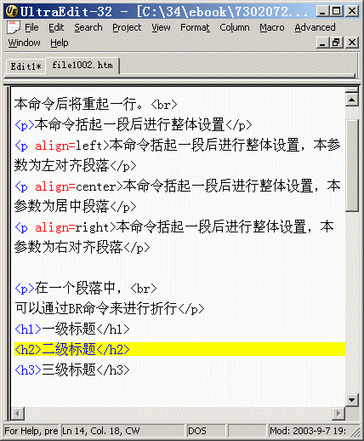
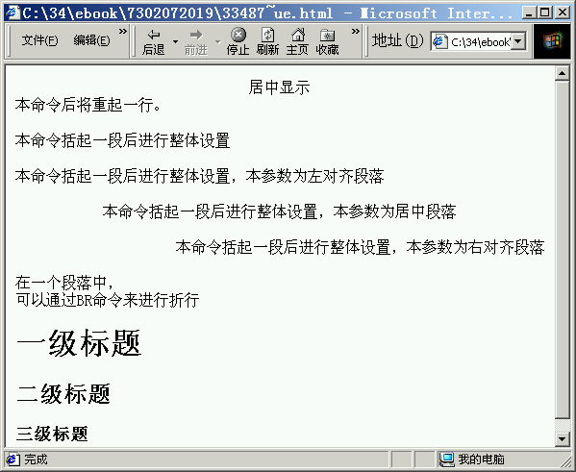
另一些命令例子及显示效果

Slide 27
HTML文件体中……
<pre>
void Node::Remove()
{
if (prev)
prev->next = next;
else if (parent)
parent->SetContent(null);
if (next) next->prev = prev;
parent = null;
}
</pre>

Slide 28
HTML文件体中……
<br>，例如：
<p>The Willows<br>
21 Runnymede Avenue<br>
Morton-in-the-marsh<br>
Oxfordshire OX27 3BQ</p>
&nbsp; 例如：
…such as Coca&nbsp;Cola…

Slide 29
HTML文件体中……
一些有用的特殊字符：
Symbol | Entity | Example
Copyright sign | &copy; | Copyright © 1999 W3C
Registered trademark | &reg; | MagiCo ®
Trademark | &#8482; | Webfarer™

Slide 30
HTML文件体中……
添加列表
  非序号列表(unordered list)
  序号列表(ordered list)
  定义列表(definition list)：允许列出项，并给出定义
  以上 可以混合使用

Slide 31
HTML文件体中……
非序号列表(unordered list)
  <ul>
  <li>the first list item</li>
  <li>the second list item</li>
  <li>the third list item</li>
  </ul>

Slide 32
HTML文件体中……
序号列表(ordered list)
  <ol>
  <li>the first list item</li>
  <li>the second list item</li>
  <li>the third list item</li>
  </ol>

Slide 33
HTML文件体中……
定义列表(definition list)
  <dl>
  <dt>the first term</dt>
  <dd>its definition</dd>
  <dt>the second term</dt>
  <dd>its definition</dd>
  <dt>the third term</dt>
  <dd>its definition</dd>
  </dl>

Slide 34
HTML文件体中……
添加表格
  <table>,<tr>,<th>,<td>
  <table border="1"> <tr><th>Year</th><th>Sales</th></tr> <tr><td>2000</td><td>$18M</td></tr> <tr><td>2001</td><td>$25M</td></tr> <tr><td>2002</td><td>$36M</td></tr> </table>

Slide 35
HTML文件体中……
单元格宽度，cellpadding属性
  <table border="1" cellpadding="10">
单元格间距，cellspacing属性
  <table border="1" cellpadding="10" cellspacing="10">
设置表格宽度，width属性
  <table border="1" cellpadding="10" width="80%">

Slide 36
HTML文件体中……
表格中文字对齐，align(left,center,right), valign(top,middle,bottom)属性
  <table border="1" cellpadding="10" width="80%">
  <tr align="center"><th>Year</th><th>Sales</th></tr> <tr align="center"><td>2000</td><td>$18M</td></tr> <tr align="center"><td>2001</td><td>$25M</td></tr> <tr align="center"><td>2002</td><td>$36M</td></tr> </table>

Slide 37
HTML文件体中……
合并后的表头，rowspan, colspan属性
  <table border="1" cellpadding="10" width="80%">
  <tr align="center"><th rowspan="2">Year<th colspan="3">Sales
  <tr align="center"><th>North<th>South<th>Total
  <tr align="center"><td>2000<td>$10M<td>$8M<td>$18M <tr align="center"><td>2001<td>$14M<td>$11M<td>$25M </table>

Slide 38
HTML文件体中……
表头信息，caption元素，必须在表的第一行前定义
  <table border="1" cellpadding="10" width="80%"> <caption>Projected sales revenue by year</caption>
  <tr align="center"> <th>Year</th><th>Sales</th> </tr>
  <tr align="center"><td>2000</td><td>$18M</td></tr>
  <tr align="center"><td>2001</td><td>$25M</td></tr> </table>

Slide 39
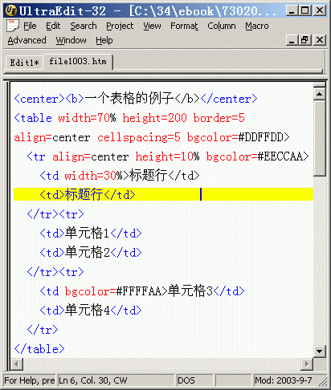
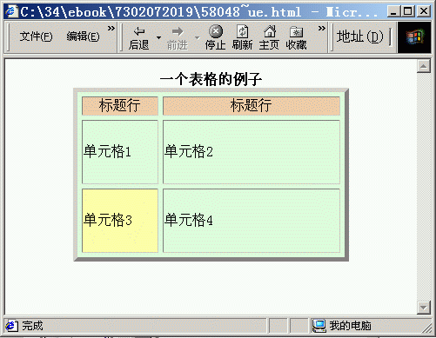

Slide 40
链 接
由于可以通过链接直接访问其他Internet资源，使Internet的功能得到了极大的增加，应用得到了极大的发展。链接，已经成为HTML的基础设施。
链接命令的格式如下：
<a href=“目的资源的网址”>文字、图片或其他资源</a>

Slide 41
链 接
例如，假定上一节介绍的表格例子程序名为file1003.htm，因此，一个指向前述“表格”页面的链接代码为：
<a href="file03.htm">表格</a>
现在，只要点击浏览器中带链接的“表格”二字，就可以直接跳转到前述表格页面。

Slide 42
下面再给出几个关于链接的例子：
1．指向网站的链接。代码如下：
<a href="http://www.sina.com.cn">新浪网</a>
2．在新的页面中打开链接，代码如下：
<a href="http://www.sina.com.cn" target="_blank">新浪网</a>
参数target指定目标显示窗口，_blank表示新开窗口。
3．邮箱链接，点击后打开默认的邮件系统写信和发信。代码如下：
<a href="mailto: dadong@21bj.com">给我写信</a>

Slide 43
页 内 链 接
<h2><a name="night-spots">Local Night Spots</a></h2>
<ul>
...
<li><a href="#night-spots">Local Night Spots</a></li>
...
</ul>
<a href="http://www.bath.co.uk/#night-spots">Local Night Spots</a>

Slide 44
页 内 链 接
更简单的定义方法，id属性
  <h2 id=“night-spots”>Local Night Spots</h2> 或者
  <p id=“night-spots”>Local Night Spots

Slide 45
图 片
除了可以以不同的字体、字号、字型来表现文字外，HTML也可以表示图片及其他音频、视频资源，这些多媒体表现功能使Internet成为表现力强大的第四媒体。
图片命令的格式如下：
<img src=图片文件路径>

Slide 46
图 片
例子：
<img src=“images/peter.jpg" width="200" height="150"
alt="My friend Peter“ border=“10”>

Slide 47
图片命令可以带参数，常见的有：
1．Border参数，表示图片边框的宽度，以像素为单位。
2．Alt参数，图片的别名，即在将鼠标移至图片上面时显示的文字。
3．width参数：宽度参数，表示图片的宽度，可用像素表示，也可以用图片所占整个窗口宽度的百分比表示。
4．height参数：高度参数，表示图片的高度，可用像素表示，也可以用图片所占整个窗口高度的百分比表示。

Slide 48
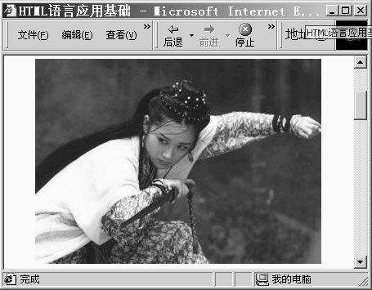
下面给出一些关于图片的例子：
1．加入一张图片，代码如下：
<img src="images/img01.jpg">

Slide 49

2．图片加边框。代码如下：
<img src="images/img01.jpg" border=1>

Slide 50

3．控制图片大小，代码如下：
<img src="images/img01.jpg"
width=250 height=100>
4．图片加链接，代码如下：
<a href=http://www.xajh.com>
<img src=images/img01.jpg >
</a>

Slide 51
关于样式……
定义web页面的字体、背景、颜色、边框、边距、等外观显示效果，有两种方法
  使用HTML的标记，如<font>, <strong>,<center>等等
    优点：直接；缺点：功能有限，繁琐
  使用级联样式表(Cascading Style Sheets)
    优点：功能强，易学，减少重复工作

Slide 52
关于样式……
例如，要想把web页的背景设为黑色，文字设为白色
  <body bgcolor=“black” text=“white”>
  …
  <body style=“background:black;color:white”>
  …
  <style type=“text/css”>
  body {background:black;color:white;}
  …
  </style>

Slide 53
关于样式……
基本语法
  <style type=“text/css”>
  标识符 {css属性:属性值;}
  …
  </style>
在html文档中位置
  必须是在头部
  或者作为一个独立的css文档，在引用它的html文档头部加上
  <link type="text/css" rel="stylesheet" href="style.css">

Slide 54
关于样式……
颜色、边距、边界等设定
  body {color:black;background:white;margin-left:10%;margin-right:10%;}
  h1 {margin-left:-8%;color=yellow;background=black;}
  p {background:rgb(204,204,255);text-indent:2em;margin-top:0;margin-bottom:0;}
  table {margin-left:-4%;font-family:sans-serif;background:maroon;border-width:2;border-color:black;}

Slide 55
关于样式……
字体等设定
  strong {text-transform:uppercase;font-weight:bold;color:red;}
  h1 {text-transform:lowercase;font-size:200%;font-family:"Times new roman",serif;}
将前述设定用在部分html元素上
  p.name {…}
  …
  <p class=“name”>…

Slide 56
关于样式……
其他：改变超级链接颜色
  :link { color: rgb(0, 0, 153) } /* for unvisited links */
  :visited { color: rgb(153, 0, 153) } /* for visited links */
  :active { color: rgb(255, 0, 102) } /* when link is clicked */
  :hover { color: rgb(0, 96, 255) } /* when mouse is over link */

Slide 57
关于样式……
绝对位置的定义
  #container1 {position：absolute；top：100}
  #container2 {position：absolute；top：100；visibility：hidden；}
  …
  <div id="container1">
  …
  <div id="container2">
  …

Slide 58
关于样式……
其他：用图像做背景：background-img
  body {backgound-image:url(xxx.jpg);}
  body {backgound:url(xxx.jpg) center;background-repeat:no-repeat;}
其他：改变鼠标形状，使用css滤镜增加多媒体效果等

Slide 59
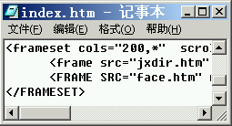
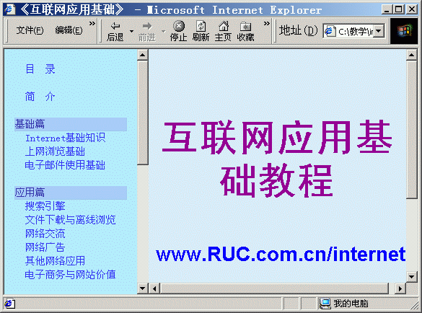
10.7 页面分帧
所谓帧，就是页面上独立的显示区域。通过对页面分帧，可以更好地对页面进行显示控制，并可减小单个页面的大小，加快页面显示的速度。
对于分帧操作，我们对Internet应用的初学者暂不做要求。有兴趣者可以继续Internet中级课程的学习。

Slide 60
页面分帧
<frameset cols=“50%,50%”>
<frame src=“left.html”>
<frame src=“B.html” name=“right”>
</frameset>

Slide 61
页面分帧
left.html中内容：
<p><a href="test.html" target="right">this is test.html.</a>
<p><a href="test1.html" target="right">this is test1.html.</a>
<p><a href="test2.html" target="right">this is test2.html.</a>

Slide 62
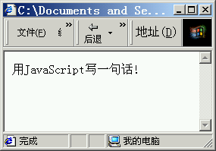
10.8 JavaScript
JavaScript是一段可以嵌入在Html文件中的描述语言，通过它可以执行一定的程序功能，以方便对页面进行控制。
例如，下面是一个JavaScript的简单例子：
  <script>
  document.write("用JavaScript写一句话!")
  </script>

Slide 63
再如，如果想让网民在显示一个网站时，该网站自动跳出一个小的广告窗，则将以下JavaScript代码插入其中即可：
  <script>
  window.open(跳出窗显示的页面网址或文件名);
  </script>
关于JavaScript的更详细的内容，读者可以参阅其他专业书籍，也可以进一步学习Internet的中级课程。

Slide 64
10.9 思考与练习
1. 什么是标记控制语言？
2. 对HTML编辑器有什么要求？
3. HTML文件的结构是怎么样的？
4. 掌握本章学习过的HTML命令。

